Slide 1
北京市电子警察项目

Slide 2
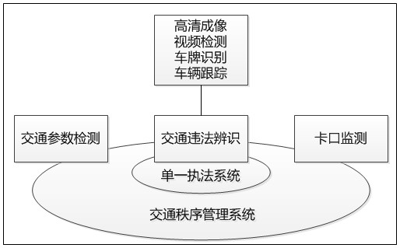
项目介绍
2019年北京电子警察升级应用中，实现了4K单相机管控3个车道，抓拍闯红灯、闯黄灯、压线、路口越线停车违法行为。
海康威视的闯红灯自动记录系统在系统设计方面，将车辆视频检测、违法判断、图片抓拍、车牌识别、数据存储、在线存储集成于一体化抓拍单元当中，提升整个系统的集成度、稳定性与性价比，实现电子警察从“组合式系统”向“一体化集成系统”的转变。
设备系统升级：
1个十字路口每个方向各安装1台900万像素视频抓拍机( 含百万像素镜头、网络防雷保护器、电源、护罩及32G高速SD卡)
每个车道1台LED环境补光灯
1个路口共用1台终端管理控制主机
系统实现交通秩序综合管理

Slide 3
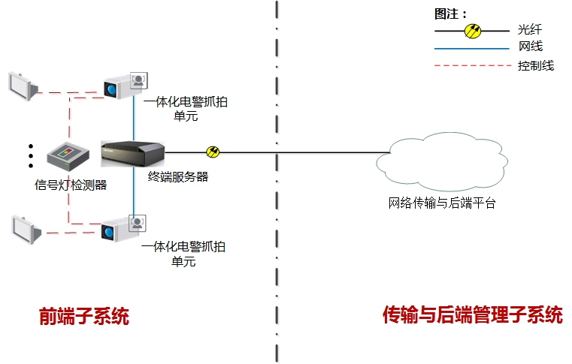
系统介绍
高清电子警察系统由前端子系统以及传输与后端管理子系统组成，实现对路口机动车闯红灯、逆行、压线、不按所需行进方向驶入导向车道、不按规定车道行驶等交通违法行为的自动抓拍、记录、传输和处理，同时系统还兼具卡口功能，能够实时记录通行车辆的信息。
电子警察系统结构示意图

Slide 4
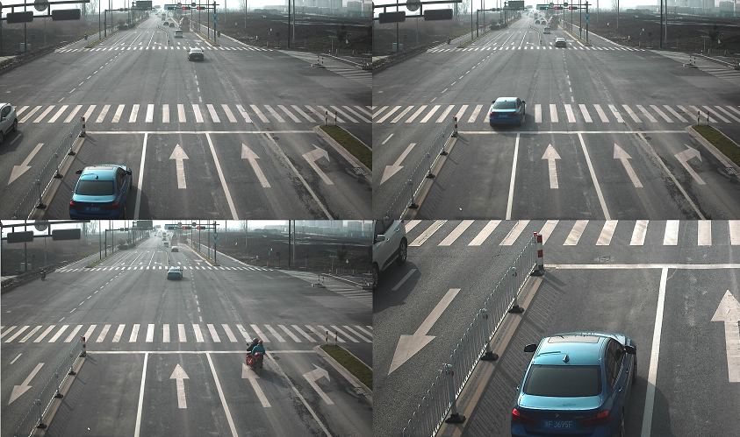
应用效果
电子警察抓拍闯红灯应用效果图
通过成像技术和AI技术的加持，实现了闯红灯、不按导向车道行驶、逆行、机占非、压黄线、违法变道、不礼让行人、人行横道线掉头、越线停车、大弯小转、左转不让直行、交叉口滞留、人行横道线停车等违章行为识别

Slide 5
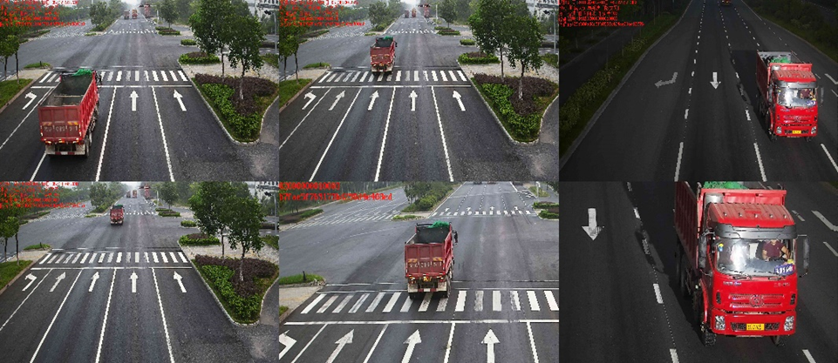
主要功能
电子警察抓拍闯红灯应用效果图
针对大货车等闯红灯乱象，考虑到大货车车牌前后不一致、污损的情况，也结合了反向卡口来对大货车闯红灯的违法行为进行抓拍，也已投入非现场执法工作中。

